Slide 1

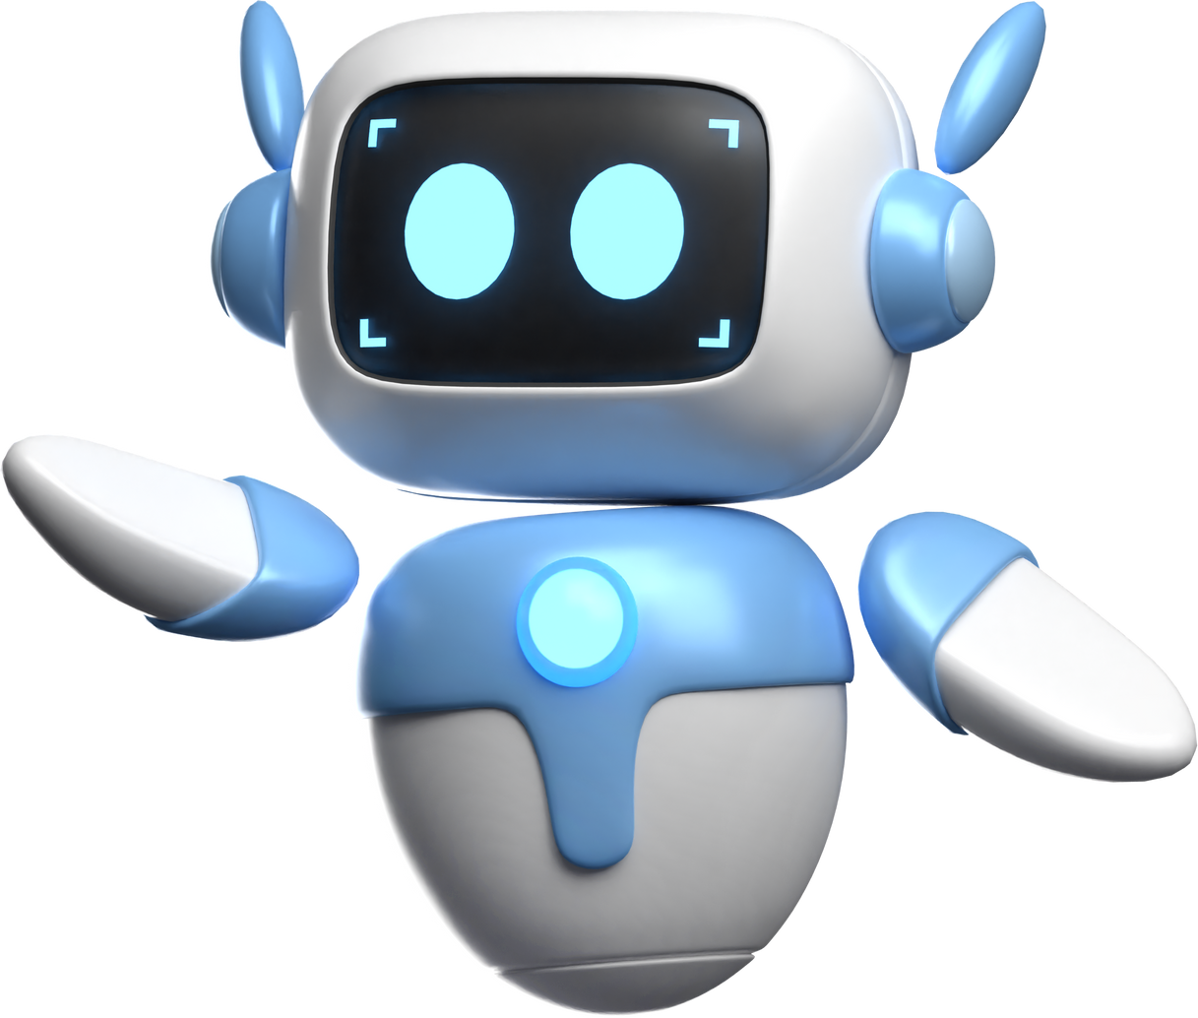
YAZILIM GELIŞTIRMEDE YAPAY ZEKA

Slide 2





tanışma
Şevket AY
SUBÜ - Bilgisayar Mühendisliği (YL)
Intertech - Uzman Yapay Zeka Araştırmacısı
sevketay
sevketay09

Slide 3
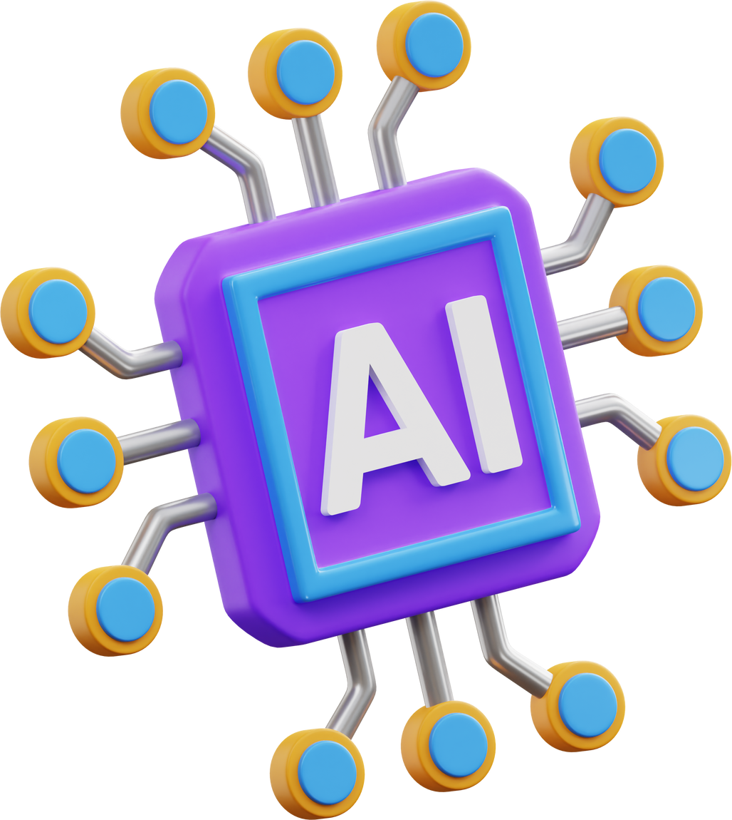


CONTENTS
1
Yapay Zekanın Gelişimi
2
Yapay Zeka Alt Dalları
3
Üretken Yapay Zeka
4
Large Language Models
5
Use Cases
6
Olası Zorluklar
7
Geleceğe Nasıl Bakmalıyız?
Notes:
ben size teknik vs değil de biz sektörde ne yapıyoruz geleceğe nasıl bakmalıyız onu aktarmak istiyorum

Slide 4


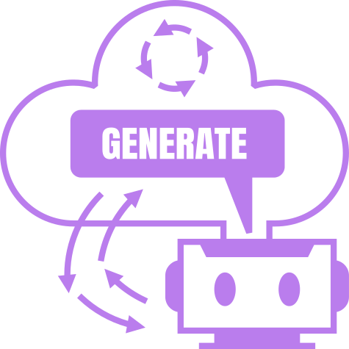
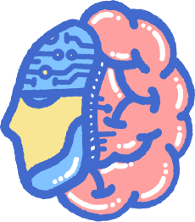

YAPAY ZEKANIN GELİŞİMİ
GENERATIVE AI
AGI
Notes:
ÇOĞUNLUK BİLGİSAYAR MÜH. VEYA YAZILIM MÜH. Mİ? KİTLEYİ ÖĞREN
DEVİN'İ DUYDUNUZ MU?
öncelikle yapay zeka nedir ile başlayalım.
Yapay zeka, bilgisayar sistemlerinin insanlar gibi düşünmesini ve karar vermesini sağlamak amacıyla tasarlanan bir teknolojidir.Yapay zeka, bilgisayar programlarına, insanlar gibi kararlar alabilme ve görevleri yerine getirebilme becerisi kazandırır. Bir başka deyişle yapay zeka için makinelerin gösterdiği zekayı da ifade eder diyebiliriz aslında.
Bu teknolojinin temelinde, bilgisayarların veri işleme ve analiz etme yetenekleri yatmakta ve yapay zeka, bu yetenekleri kullanarak, büyük veri kümelerini analiz edebilir, öğrenme süreçleri gerçekleştirebilir, karmaşık problemleri çözebilir ve öngörülerde bulunabilir.
Yapay zeka, üç farklı seviyede ifade edilebilir.
"güçlü yapay zeka" ve "zayıf yapay zeka« ve süper zeka.
Zayıf yapay zeka, belirli bir görevi yapmak için tasarlanmış yapay zeka türüdür. Bu tür yapay zeka, genellikle tek bir işlemde veya dar bir alan içerisinde uzmanlaşmıştır. Örneğin, sesli asistanlar, satranç oynayan bilgisayar programları veya yüz tanıma sistemleri gibi. Zayıf yapay zeka, genellikle programlandığı görevlerde insanlardan daha hızlı ve daha doğru olabilir, ama onun dışındaki konularda işlevsel değildir.Mesela ML-DL oldukça popüler olmuştu 2015’lerde. Özellikle 2015’den itibaren donanımsal gelişmelerin de olmasıyla birlikte derin öğrenme çalışmaları oldukça hızlandı. ML ve DL algoritmaları aslında ayrımcı modellerdir. Bunlar için sıfırdan model eğitiyorduk bazen hala eğitiyoruz. Basit bir benzetme yapmak gerekirse, eğer üretken modeller, yemekleri tattıktan sonra yeniden yaratabilen şefler gibiyse, ayrımcı modeller, yemekleri tatlarına göre ayırabilen ancak onları nasıl pişireceğini bilmeyen yemek eleştirmenleri gibidir.
Ne dedik 2015 – 2022 arası AI denince akla derin öğrenme geliyordu ta ki 2022 Kasım’a kadar. Ne oldu 2022 Kasım’da ChatGPThayatımıza girdi. İşte şimdi güçlü yapay zeka dediğimiz kavram somut bir hal almış oldu.
Güçlü yapay zeka, insanların yaptığı her türlü kararı verebilecek kadar gelişmiş bir teknolojidir(GPT’ler örnek verilebilir. her türlü şeyi yapamıyorlar ama gpt-4 , 5 gelişiyor işte). Güçlü yapay zeka, genel zeka seviyesinde insanlar gibi düşünebilir ve öğrenebilir (mesela gpt'ye rola atamamız).Şuan hayatımızda bu noktadayız.
Süper Zeka: Bu tip yapay zeka sistemleri, insan zekasını aşabilecek bir seviyede tasarlanmıştır. Bu tip yapay zeka sistemleri henüz gerçek hayatta yoktur, ancak teorik olarak mümkün oldukları düşünülmektedir (işte üretken yapay zekadan sonraki aşama agi). Süper zekanın olası uygulama alanları arasında evrensel problem çözümü, karmaşık sosyal, ekonomik ve siyasi problemlerin çözümü ve daha pek çok alanda kullanımı düşünülmektedir. Süper zeka kavramı, felsefi ve etik tartışmaların yanı sıra bilim kurgu eserlerinde de sıkça yer alır. Şu an için bu tür bir yapay zekanın varlığı spekülatiftir ve olası etkileri üzerine birçok teori bulunmaktadır.
İnsanlar zaten yapay zekayı iş başında görüyor. Bir kısa mesaj veya e-posta yazarken, telefonlar ve bilgisayarlar bir sonraki kelimenin ne olacağını tahmin etmek için tahminli metni kullanır. bir sonraki aşamanın günlük iş akışına entegre edilmiş yapay zeka; bu, bir seferde sadece birkaç kelime yerine tüm mesajların taslağının hazırlanmasına yardımcı olmak için bilgisayar programlarına entegre edilmiş yapay zeka anlamına geliyor. "Bu, iş akışımıza giderek daha fazla dahil edilecek" dedi. “Gmail, Outlook, PowerPoint, Excel. Akışta olacak. Ve sonra bu asistanlar veya temsilciler bizim için çalışacaklar. Her gün sizden önce gelen kutunuza girdiğini, tüm spam'leri sildiğini, tüm e-postalarınız için taslak yanıtlar oluşturduğunu ve takviminize baktığınıhayal edin. Bu zaten mümkün.” Yapay zeka artık toplantılara "katılabiliyor" , toplantıların özetlerini sunabiliyor ve eylem öğeleri atayabiliyor. Yapay zeka, uzun bir videoyu izlemeden veya bir makaleyi okumaya karar vermeden önce kısa bir özet sunarak insanların videoyu bütünüyle izlemeye zaman ayırıp harcamayacaklarını belirlemelerine olanak tanıyor. İşte bu üretken yapay zeka..

Slide 5

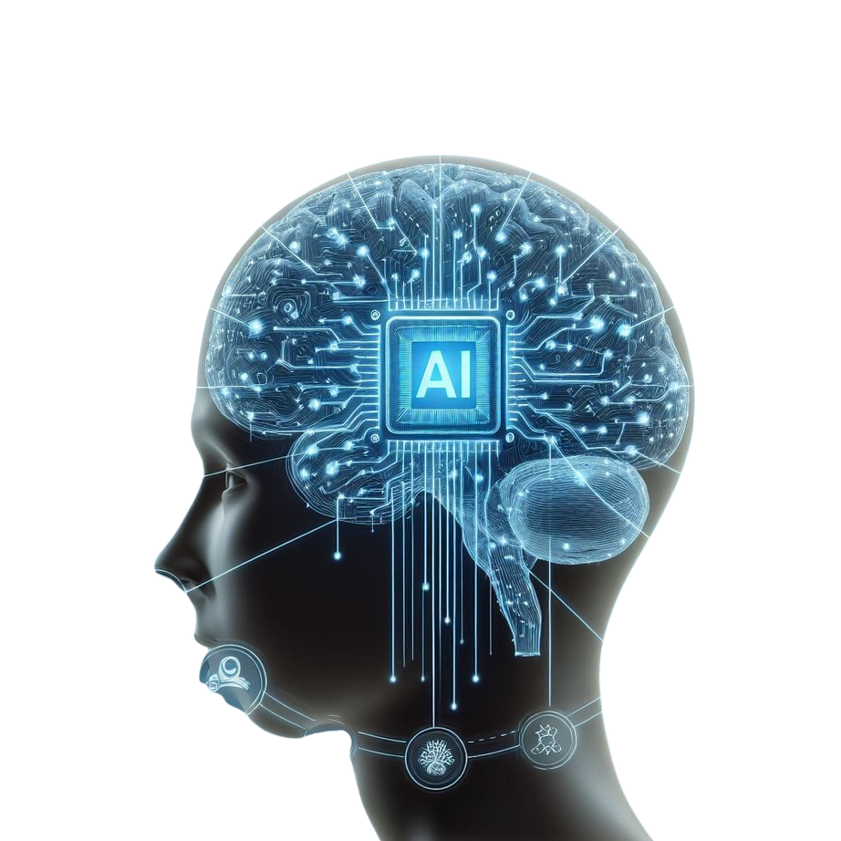
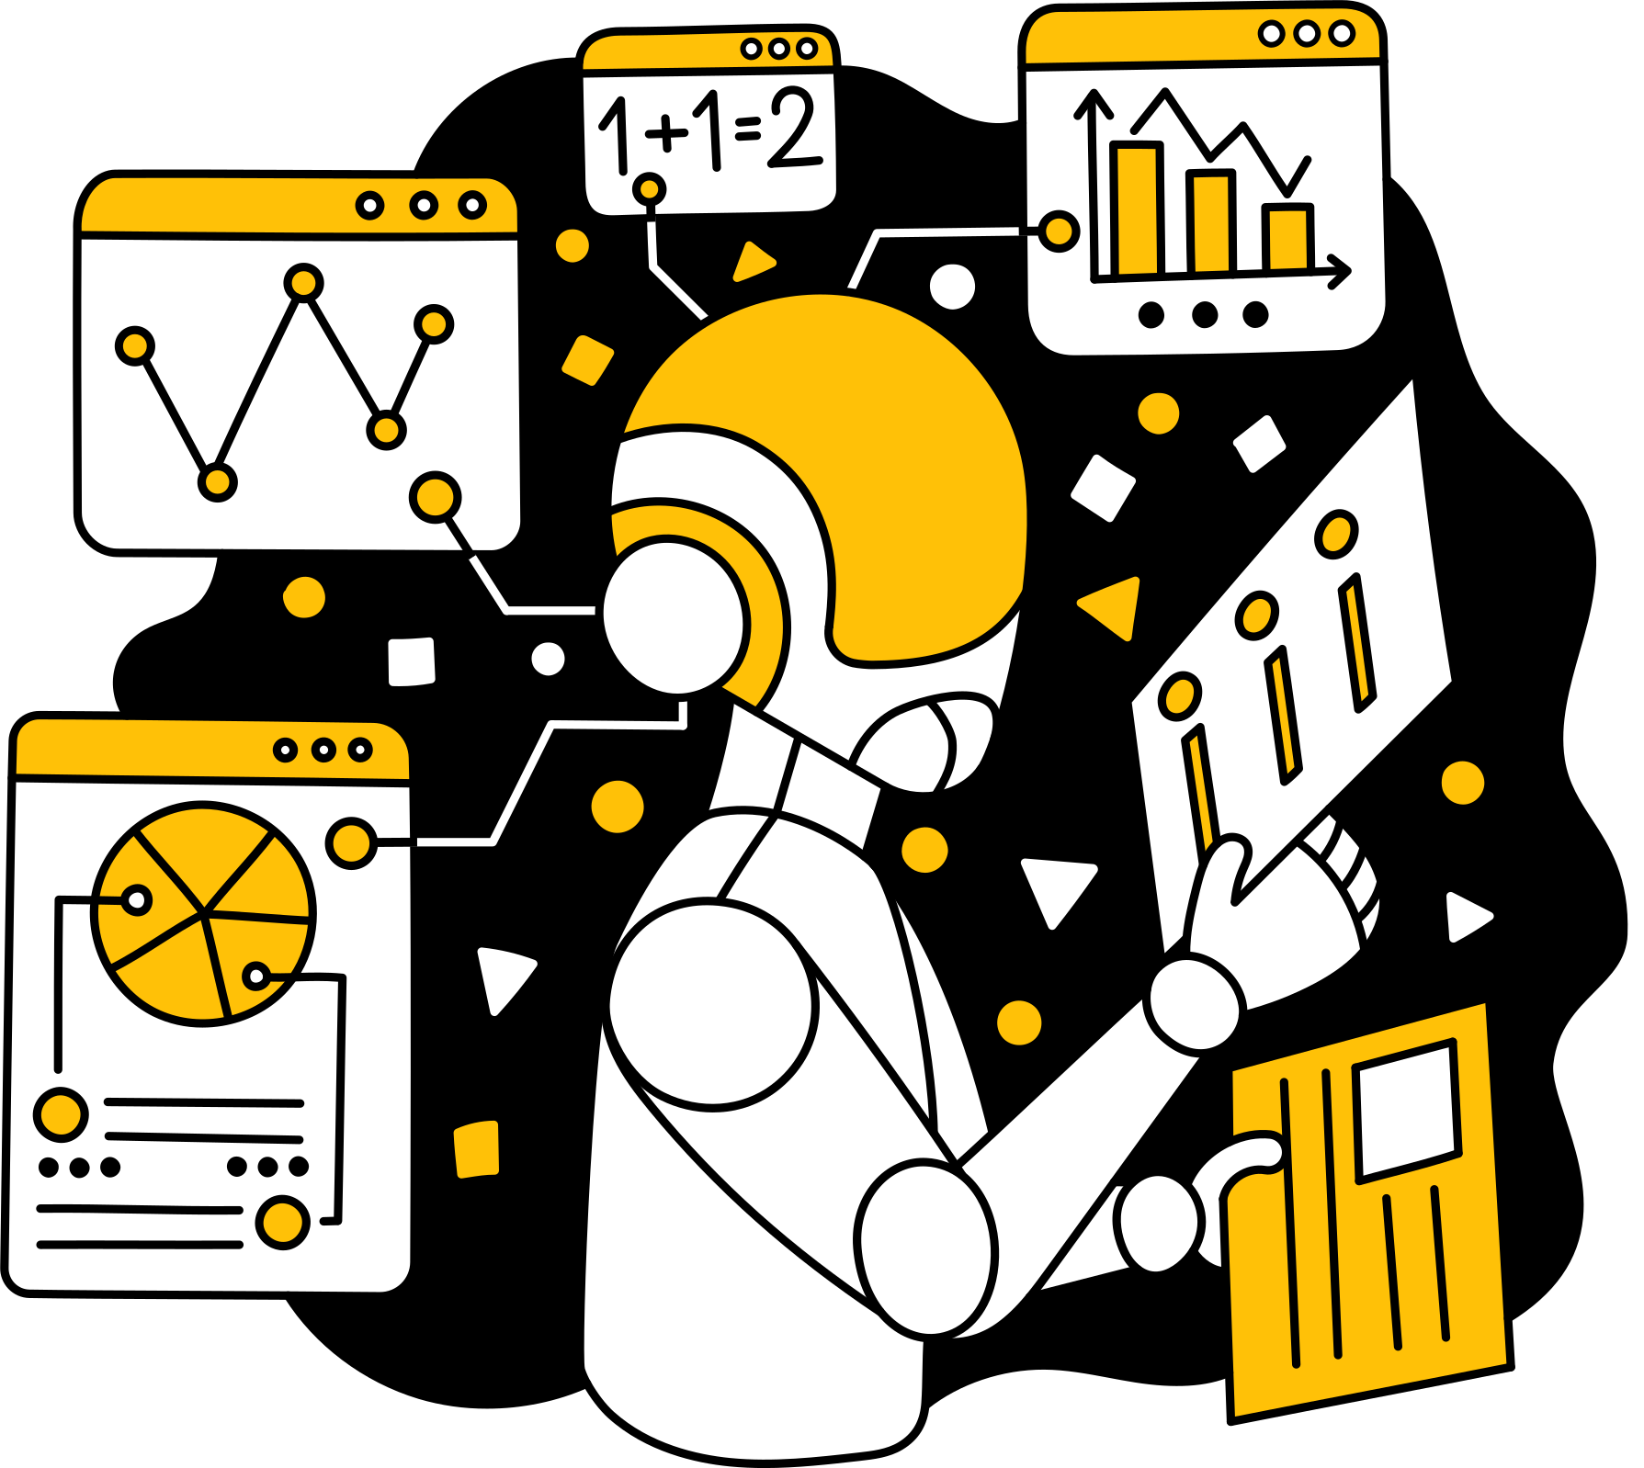
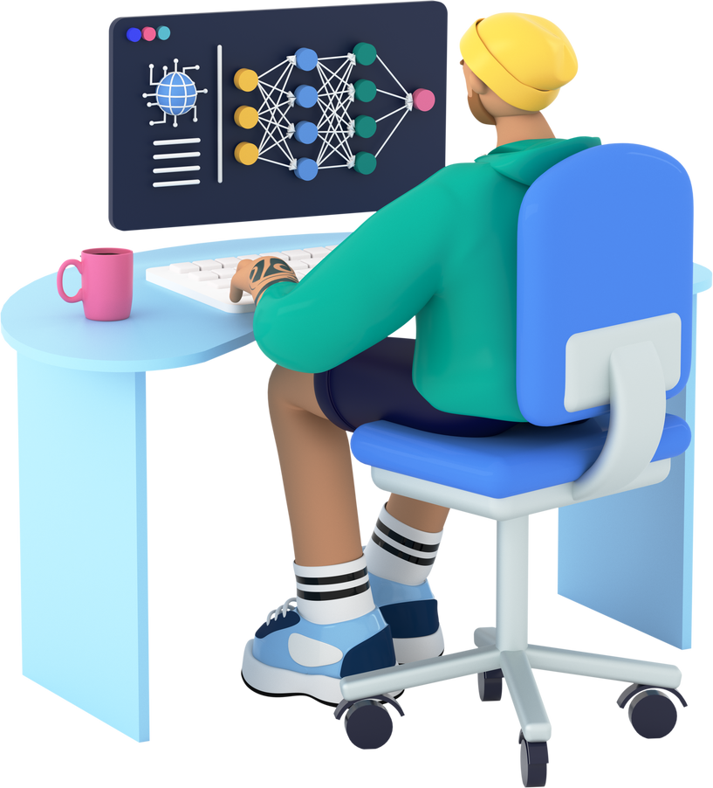
yapay zeka alt dalları
Makine Öğrenmesi
Derin Öğrenme
Notes:
Tokenizasyon: Kullanıcıdan gelen metin (prompt) önce tokenlere ayrılır. Tokenler, modele girdi olarak verilebilecek en küçük metin birimleridir ve genellikle kelimeler, kelime öbekleri veya karakterler olabilir.
Embedding: Tokenler, modelin anlayabileceği sayısal vektörlere dönüştürülür. Bu vektörler, kelimelerin anlamlarını ve dil içerisindeki ilişkilerini yansıtan yoğun (dense) vektörlerdir.
Transformer Mimarisi: GPT-3 ve GPT-4, transformer mimarisine dayanır. Transformer mimarisi, özellikle dikkat mekanizmaları (attention mechanisms) kullanarak metnin bağlamını daha iyi anlamayı sağlar. Model, girdi olarak aldığı token dizilerini işlerken, her bir tokenin diğer tokenlerle ilişkisini dikkate alır ve bu şekilde metnin bağlamını çözümlemeye çalışır.
Özütlenmiş Bağlam (Contextual Representation): Her bir token, kendisinden önceki tokenlerin bağlamına göre bir temsil (representation) kazanır. Bu sayede model, metnin anlamını ve bağlamını koruyarak yanıt üretebilir.
Çıktı Üretme (Decoding): Modelin her adımda üreteceği bir sonraki token için olasılıklar hesaplanır. Model, olasılık dağılımına göre bir sonraki en olası tokeni seçer ve bunu çıktı dizisine ekler.
Otomatik Tamamlama: Model, kullanıcıdan gelen girdiye (prompt) bağlı olarak bir yanıt (çıktı) oluşturana kadar bu işlemi tekrar eder. Model, genellikle mantıklı ve bağlamla uyumlu bir metin üretmek için eğitilmiştir.
İnce Ayar ve Güvenlik Protokolleri: ChatGPT ve GPT-4, sadece metin üretmekle kalmaz, aynı zamanda güvenli ve etik kullanım için de özel protokollerle donatılmıştır. Bu protokoller, modelin zarar verici, yanıltıcı veya yanlış bilgi üretmesini önlemek için geliştirilmiştir.

Slide 6

VERI İŞLEMENIN ÖNEMI
Veri işleme, makine öğrenmesi ve veri analitiği gibi alanlarda kullanılacak verilerin toplanması, temizlenmesi, dönüştürülmesi ve hazırlanması sürecidir.

Slide 7
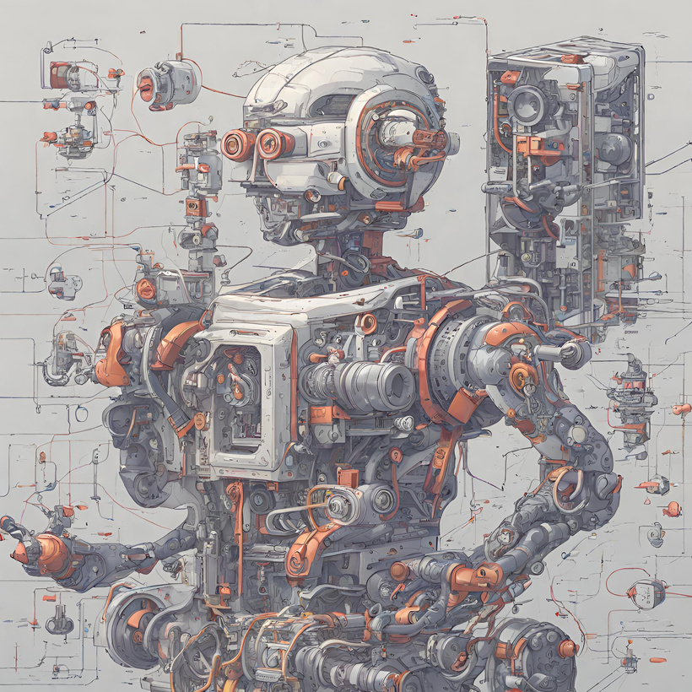

MAKİNE ÖĞRENMESİ
Makine öğrenimi, makinelerin verilerden öğrenmesini ve tahmine dayalı modeller sunmasını sağlayan bir yapay zeka türüdür.
Notes:
YANİ İLLA SUNUMA BAĞLI KALMA ÖRNEĞİN BİZ ŞUNU ŞUNU YAPIYORUZ DİYEBİLİRSİN..
Birçok sektörde farklı farklı kullanım alanları var. reklamcılıktan haberciliğe habercilikten inşaata inşaattan fintechten perakendeye kadar.. THY, AKBANK, YAPIKREDİ, FORD, BOYNER, COCA COLA, TÜRKTELEKOM, TURKCELL..
Özellikle bizim intertech olarak bulunduğumuz sektör olan fintechte Danışmanlık şirketi McKinsey’in raporuna göre üretken yapay zekanın yalnızca bankacılık sektöründe yıllık 340 milyar dolara kadar değer sağlama potansiyeli bulunuyor. Özellikle fintek sektörü üretken yapay zekanın en etkili olduğu alanlardan biri olarak işaret ediliyor.
İçerik Oluşturma - Anadolu Ajansı , user story konusu, carefour Fransa’da ChatGPT entegrasyonlu bir uygulama aracılığıyla, online alışverişlerde, satın alınan malzemelerle tarif oluşturulması ve ürün açıklamalarının yazılması ile müşteri deneyimini geliştirmeyi hedefliyor.
Doküman Analizi - Sınıflandırma vs - Intertech
İK CV ANALİZİ
Doküman Soru - Cevap (ıntertech, akbank vs)
Kişiselleştirilmiş Hizmet
Kişiselleştirilmiş pazarlama stratejilerinde ve uygulamalarında üretken yapay zekâ, etkin bir şekilde geniş kitlelerin kullanımına olanak sağlayabilecek. Bu sayede perakendeciler, yüzlerce kişiye ulaşmasını hedefledikleri e-posta kampanyalarında, tüketicilerin geçmiş tercihlerini göz önünde bulundurarak mesajın kişiselleştirilmesini sağlayabilecek. Örneğin, perakende şirketlerinden Walmart4; üretken yapay zekâ aracılığıyla, online alışveriş sırasında müşterilerinin geçmiş verilerine dayanarak kişiselleştirilmiş ürün önerilerinde bulunuyor. Şirket bu yöntemle, müşterilerinin alışveriş deneyimini geliştirerek satışlarını artırmayı hedefliyor.
Carrefour5 da “Hopla” isimli üretken yapay zekâ tabanlı alışveriş asistanı yardımıyla, müşterilerinin bütçelerine ve tercihlerine göre alışveriş sürecini kolaylaştırmayı ve müşteri deneyimini geliştirmeyi hedefliyor.
Levi’s13, yapay zekâ tabanlı modeller aracılığıyla, online alışverişler sırasında kişiselleştirmeyi ve çeşitliliği artırmayı hedefliyor. Şirket, bu uygulamayla ürünlerini farklı vücut tipi, yaş ve cinsiyetteki modeller aracılığıyla müşterilerine sunarak müşteri deneyimini geliştirmeyi planlıyor.
Müşteri hizmetleri - chatbotlar (iş bankası genel müdürü örneğin en büyük potansiyeli burada gördüğünü söylüyor..), siz müşteri hizmetleri ile konuşuyorsunuz bu esnada sizin söyledikleriniz bir taraftan dil modeline giderken sizin karşınızda konuştuğunuz müşteri hizmetlisine direkt olarak olası cevaplar dönüyor
Tasarım - burada görsel yanına değinmek gerekiyor. japonyada inşaat, bizim karikatür için ekibe yazmamız 3 hafta demeleri ancak bizim 5 dk'da yapmamız vs işleri arçelik dizayn işleri için kullanıyor. ilk etapta midjourney'e örneğin kahve makinesi çizdiriyorlarmış ancak daha onların kültürüne uygun olmaları için bu modeli bir kere eğitmişler ve artık daha işe yarar daha onların istediği tarzda tasarımlar ortaya çıkmış. bir tasarımcının aklına gelmeyecek küçük detaylar ortaya çıkmaya başlamış.
Ses Analizi - Meta Seamless teknolojisi anında çeviri, text to speech veya speech to text. böylece toplantıların özetlenmesi vs.
ÜRETİM - üretimde üretken yapay zeka algoritmaları, üretim programlarını optimize edebilir, prototipler tasarlayabilir ve hatta ekipman bakım ihtiyaçlarını tahmin ederek verimliliğin artmasına ve maliyet tasarrufuna yol açabilir.
bir gıda şirketini ziyaret ediyor bir yönetici ve burada tamamen yapay zekanın tarifini formulünü oluşturduğu bir içeceği tadıyor. yorumu ise şu hayatımda hiç böylesini görmedimm. bildiğiniz gıda keşfi var burada.

Slide 8
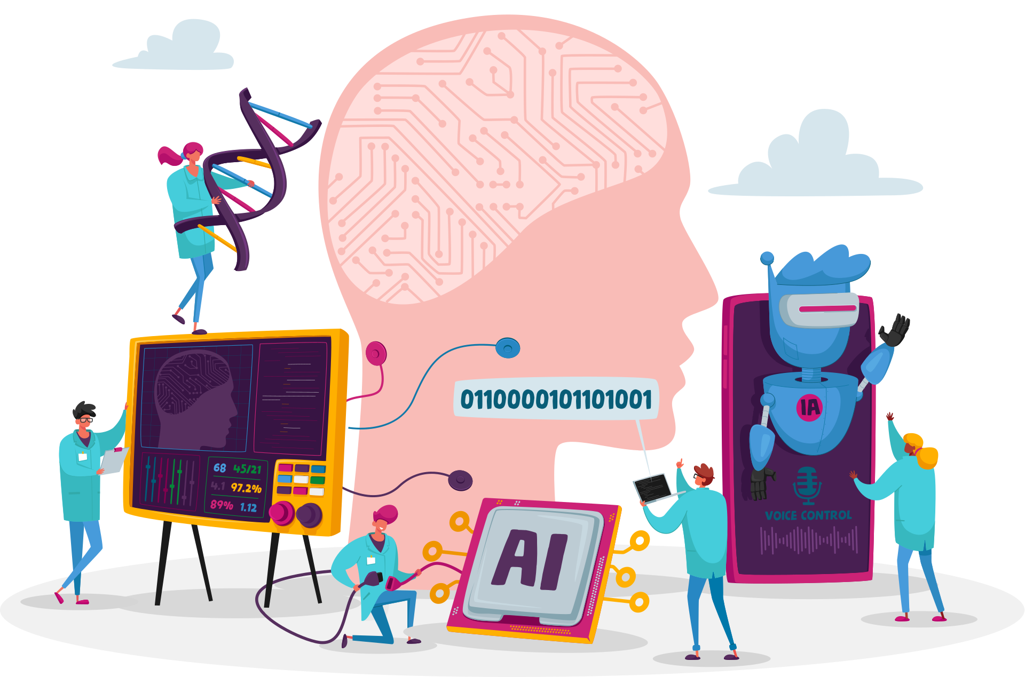
Model: Makine Öğreniminde Ne Anlama Gelir?
Model, verilerden öğrenen ve bu öğrendiklerini yeni veriler üzerinde tahminler yapmak için kullanan bir matematiksel yapının adıdır.
Notes:
evet, üretken yapay zeka.. büyük bir kesime göre internetten bile hayatımıza daha çok etki edecek bir teknoloji..
Bugün dünyanın hemen her yerinde, teknoloji devlerinden araştırma kurumlarına kadar herkes üretken yapay zekaya odaklanmış durumda. Nasıl ki elektriği, interneti, akıllı telefonları artık hayatımızın her alanında kullanıyoruz, üretken yapay zeka da böyle olacak. Medeniyetimizin yeni işletim sistemi haline dönüşecek. Kısa sürede üretken yapay zekanın olmadığı bir hayat düşünemeyeceğiz.
Peki biraz nasıl doğdu ona bakalım..
İki yeni gelişme, üretken yapay zekanın ana akım haline gelmesinde kritik bir rol oynamıştır: transformer mekanizmaları ve bunların mümkün kıldığı çığır açan dil modelleri. Transformerlar, büyük dil modellerinin (chatgpt'nin vs) temelinde yatan mimadiridir.
transformerlar çok kompleks bir makine öğrenmesi modelidir önceki slaytlarda gördüğümüz ML algoritmalarına göre çok daha karışıktır fakat size basitçe anlatmam gerekirse attention adı verilen bir mekanizma üstüne kuruludur.
transformer mimarisi, giriş verilerinin farklı bölümlerinin önemini tartmak için öz-dikkat mekanizmalarını kullanıyor. Bu, verilerdeki uzun vadeli bağımlılıkları ve karmaşık kalıpları yakalamasına olanak tanır.
Attention? -> İnsan beyni örneği..
Attention, transformer mimarisinin temel unsurudur. Özünde attention, sinir ağının girdi verilerinin anlamlı bilgi içeren kısmına daha fazla dikkat etmesini ve girdinin geri kalanına daha az dikkat etmesini sağlayan bir mekanizmadır. Attention mekanizması transformerlardan önce makine çevirisi, metin sınıflandırma, görüntü işleme gibi problemlerde kullanılmıştır. Özellikle metin problemlerinde bağlamı yakalayabilmesi dikkat çekici olmuştur.
Çeşitleri var attention’ın. Detay verme sadece burada söyle. Odak noktası vs farkediyor
Self attention özellikle transformer modelinde kullanılan bir attention mekanizmasıdır. Bu mekanizma bir girdi dizisindeki her bir öğenin diğer tüm öğelerle olan ilişkisini değerlendirmek ve bu ilişkilere dayanarak bir temsil oluşturmak için kullanılır. Böylece bir dizi içerisindeki ilişkiler yakalanmış olur. Burada örneğin chatgpt’nin ilişkileri yakalaması ve bağlamı koruması!
Attention mekanizması sayesinde transformerlar tek tek cümleler yerine sayfalar, bölümler ve kitaplar boyunca kelimeler arasındaki bağlantıları takip etmesini sağladı.
Böylece ;
Büyük dil modelleri (LLM'ler) olarak adlandırılan, yani milyarlarca hatta trilyonlarca parametreye sahip modellerdeki hızlı ilerlemeler, üretici yapay zeka modellerinin ilgi çekici metinler yazabileceği, fotogerçekçi görüntüler çizebileceği yeni bir çağ açtı. Dahası, multimodal yapay zeka alanındaki yenilikler ekiplerin metin, grafik ve video dahil olmak üzere birden fazla medya türünde içerik üretmesine olanak tanıyor. Bu, bir metin açıklamasından otomatik olarak görüntüler oluşturan veya görüntülerden metin başlıkları oluşturan Dall-E gibi araçların temelini oluşturuyor.

Slide 9
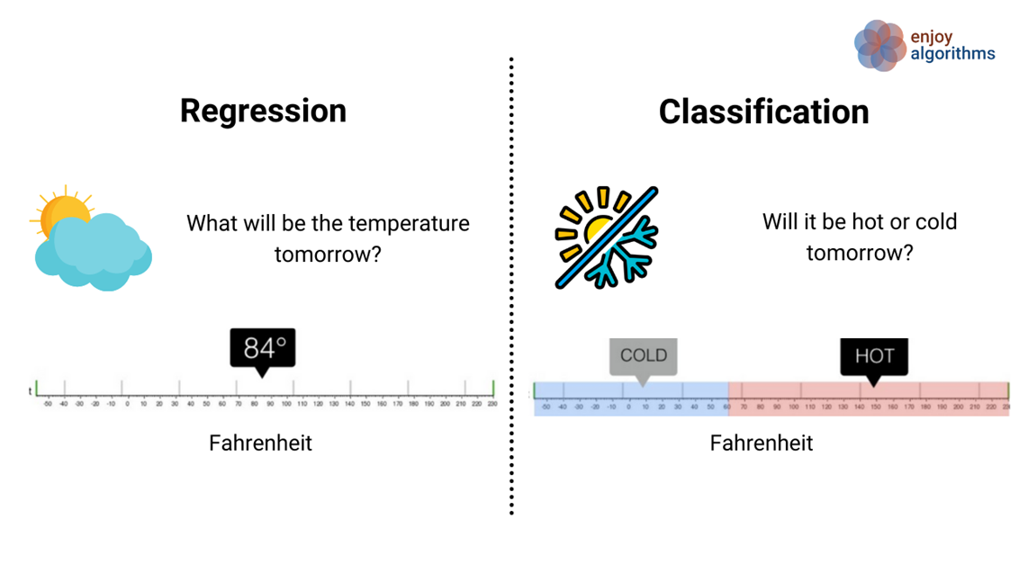
denetimli öğrenme
Notes:
evet, üretken yapay zeka.. büyük bir kesime göre internetten bile hayatımıza daha çok etki edecek bir teknoloji..
Bugün dünyanın hemen her yerinde, teknoloji devlerinden araştırma kurumlarına kadar herkes üretken yapay zekaya odaklanmış durumda. Nasıl ki elektriği, interneti, akıllı telefonları artık hayatımızın her alanında kullanıyoruz, üretken yapay zeka da böyle olacak. Medeniyetimizin yeni işletim sistemi haline dönüşecek. Kısa sürede üretken yapay zekanın olmadığı bir hayat düşünemeyeceğiz.
Peki biraz nasıl doğdu ona bakalım..
İki yeni gelişme, üretken yapay zekanın ana akım haline gelmesinde kritik bir rol oynamıştır: transformer mekanizmaları ve bunların mümkün kıldığı çığır açan dil modelleri. Transformerlar, büyük dil modellerinin (chatgpt'nin vs) temelinde yatan mimadiridir.
transformerlar çok kompleks bir makine öğrenmesi modelidir önceki slaytlarda gördüğümüz ML algoritmalarına göre çok daha karışıktır fakat size basitçe anlatmam gerekirse attention adı verilen bir mekanizma üstüne kuruludur.
transformer mimarisi, giriş verilerinin farklı bölümlerinin önemini tartmak için öz-dikkat mekanizmalarını kullanıyor. Bu, verilerdeki uzun vadeli bağımlılıkları ve karmaşık kalıpları yakalamasına olanak tanır.
Attention? -> İnsan beyni örneği..
Attention, transformer mimarisinin temel unsurudur. Özünde attention, sinir ağının girdi verilerinin anlamlı bilgi içeren kısmına daha fazla dikkat etmesini ve girdinin geri kalanına daha az dikkat etmesini sağlayan bir mekanizmadır. Attention mekanizması transformerlardan önce makine çevirisi, metin sınıflandırma, görüntü işleme gibi problemlerde kullanılmıştır. Özellikle metin problemlerinde bağlamı yakalayabilmesi dikkat çekici olmuştur.
Çeşitleri var attention’ın. Detay verme sadece burada söyle. Odak noktası vs farkediyor
Self attention özellikle transformer modelinde kullanılan bir attention mekanizmasıdır. Bu mekanizma bir girdi dizisindeki her bir öğenin diğer tüm öğelerle olan ilişkisini değerlendirmek ve bu ilişkilere dayanarak bir temsil oluşturmak için kullanılır. Böylece bir dizi içerisindeki ilişkiler yakalanmış olur. Burada örneğin chatgpt’nin ilişkileri yakalaması ve bağlamı koruması!
Attention mekanizması sayesinde transformerlar tek tek cümleler yerine sayfalar, bölümler ve kitaplar boyunca kelimeler arasındaki bağlantıları takip etmesini sağladı.
Böylece ;
Büyük dil modelleri (LLM'ler) olarak adlandırılan, yani milyarlarca hatta trilyonlarca parametreye sahip modellerdeki hızlı ilerlemeler, üretici yapay zeka modellerinin ilgi çekici metinler yazabileceği, fotogerçekçi görüntüler çizebileceği yeni bir çağ açtı. Dahası, multimodal yapay zeka alanındaki yenilikler ekiplerin metin, grafik ve video dahil olmak üzere birden fazla medya türünde içerik üretmesine olanak tanıyor. Bu, bir metin açıklamasından otomatik olarak görüntüler oluşturan veya görüntülerden metin başlıkları oluşturan Dall-E gibi araçların temelini oluşturuyor.

Slide 10
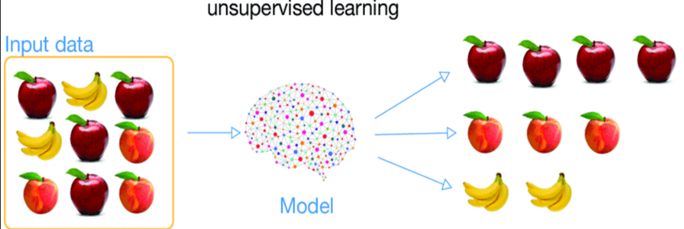
denetimSİZ öğrenme
Notes:
evet, üretken yapay zeka.. büyük bir kesime göre internetten bile hayatımıza daha çok etki edecek bir teknoloji..
Bugün dünyanın hemen her yerinde, teknoloji devlerinden araştırma kurumlarına kadar herkes üretken yapay zekaya odaklanmış durumda. Nasıl ki elektriği, interneti, akıllı telefonları artık hayatımızın her alanında kullanıyoruz, üretken yapay zeka da böyle olacak. Medeniyetimizin yeni işletim sistemi haline dönüşecek. Kısa sürede üretken yapay zekanın olmadığı bir hayat düşünemeyeceğiz.
Peki biraz nasıl doğdu ona bakalım..
İki yeni gelişme, üretken yapay zekanın ana akım haline gelmesinde kritik bir rol oynamıştır: transformer mekanizmaları ve bunların mümkün kıldığı çığır açan dil modelleri. Transformerlar, büyük dil modellerinin (chatgpt'nin vs) temelinde yatan mimadiridir.
transformerlar çok kompleks bir makine öğrenmesi modelidir önceki slaytlarda gördüğümüz ML algoritmalarına göre çok daha karışıktır fakat size basitçe anlatmam gerekirse attention adı verilen bir mekanizma üstüne kuruludur.
transformer mimarisi, giriş verilerinin farklı bölümlerinin önemini tartmak için öz-dikkat mekanizmalarını kullanıyor. Bu, verilerdeki uzun vadeli bağımlılıkları ve karmaşık kalıpları yakalamasına olanak tanır.
Attention? -> İnsan beyni örneği..
Attention, transformer mimarisinin temel unsurudur. Özünde attention, sinir ağının girdi verilerinin anlamlı bilgi içeren kısmına daha fazla dikkat etmesini ve girdinin geri kalanına daha az dikkat etmesini sağlayan bir mekanizmadır. Attention mekanizması transformerlardan önce makine çevirisi, metin sınıflandırma, görüntü işleme gibi problemlerde kullanılmıştır. Özellikle metin problemlerinde bağlamı yakalayabilmesi dikkat çekici olmuştur.
Çeşitleri var attention’ın. Detay verme sadece burada söyle. Odak noktası vs farkediyor
Self attention özellikle transformer modelinde kullanılan bir attention mekanizmasıdır. Bu mekanizma bir girdi dizisindeki her bir öğenin diğer tüm öğelerle olan ilişkisini değerlendirmek ve bu ilişkilere dayanarak bir temsil oluşturmak için kullanılır. Böylece bir dizi içerisindeki ilişkiler yakalanmış olur. Burada örneğin chatgpt’nin ilişkileri yakalaması ve bağlamı koruması!
Attention mekanizması sayesinde transformerlar tek tek cümleler yerine sayfalar, bölümler ve kitaplar boyunca kelimeler arasındaki bağlantıları takip etmesini sağladı.
Böylece ;
Büyük dil modelleri (LLM'ler) olarak adlandırılan, yani milyarlarca hatta trilyonlarca parametreye sahip modellerdeki hızlı ilerlemeler, üretici yapay zeka modellerinin ilgi çekici metinler yazabileceği, fotogerçekçi görüntüler çizebileceği yeni bir çağ açtı. Dahası, multimodal yapay zeka alanındaki yenilikler ekiplerin metin, grafik ve video dahil olmak üzere birden fazla medya türünde içerik üretmesine olanak tanıyor. Bu, bir metin açıklamasından otomatik olarak görüntüler oluşturan veya görüntülerden metin başlıkları oluşturan Dall-E gibi araçların temelini oluşturuyor.

Slide 11
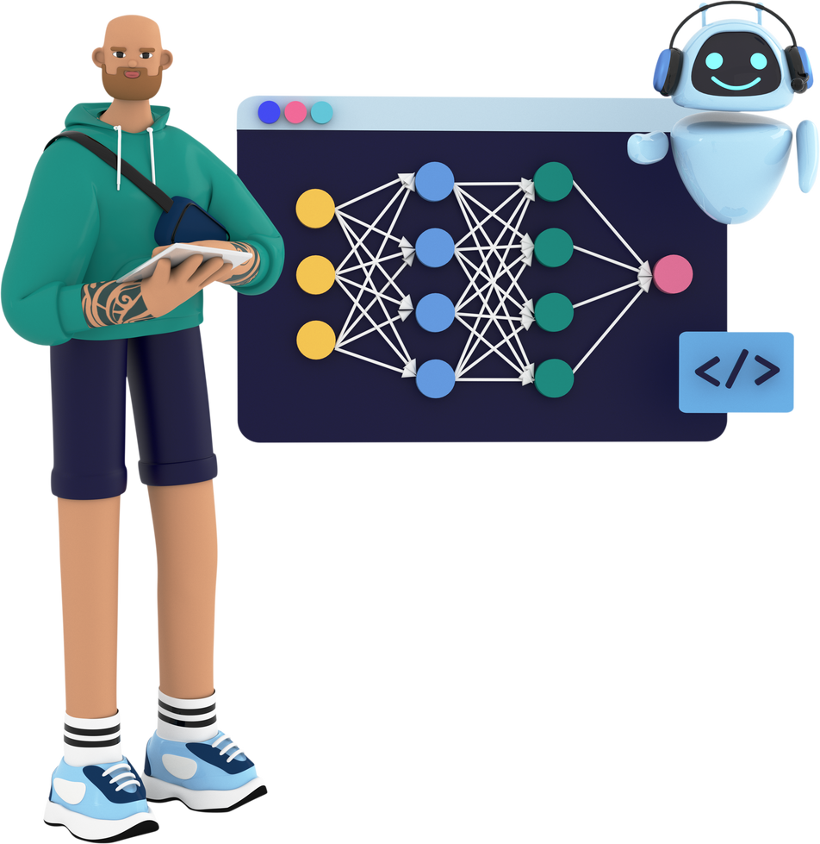
DERİN ÖĞRENME
Bilgisayar sistemlerinin insan benzeri öğrenme yetenekleri geliştirmesine odaklanan bir yapay zeka alt dalıdır.
Notes:
DERİN ÖĞRENME UYGULAMALARINA BURADAN DA BİR KISA BAHSEDERİM.

Slide 12
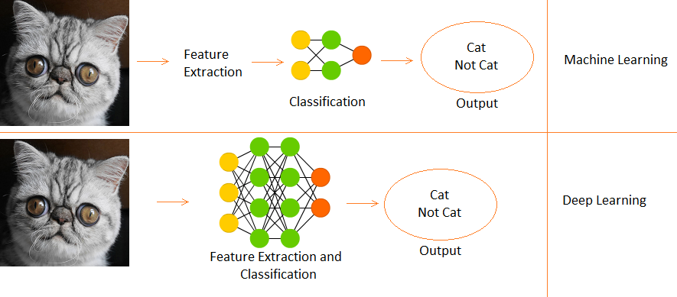
Makine Öğrenmesi ve Derin Öğrenme arasındaki fark nedir?
Notes:
evet, üretken yapay zeka.. büyük bir kesime göre internetten bile hayatımıza daha çok etki edecek bir teknoloji..
Bugün dünyanın hemen her yerinde, teknoloji devlerinden araştırma kurumlarına kadar herkes üretken yapay zekaya odaklanmış durumda. Nasıl ki elektriği, interneti, akıllı telefonları artık hayatımızın her alanında kullanıyoruz, üretken yapay zeka da böyle olacak. Medeniyetimizin yeni işletim sistemi haline dönüşecek. Kısa sürede üretken yapay zekanın olmadığı bir hayat düşünemeyeceğiz.
Peki biraz nasıl doğdu ona bakalım..
İki yeni gelişme, üretken yapay zekanın ana akım haline gelmesinde kritik bir rol oynamıştır: transformer mekanizmaları ve bunların mümkün kıldığı çığır açan dil modelleri. Transformerlar, büyük dil modellerinin (chatgpt'nin vs) temelinde yatan mimadiridir.
transformerlar çok kompleks bir makine öğrenmesi modelidir önceki slaytlarda gördüğümüz ML algoritmalarına göre çok daha karışıktır fakat size basitçe anlatmam gerekirse attention adı verilen bir mekanizma üstüne kuruludur.
transformer mimarisi, giriş verilerinin farklı bölümlerinin önemini tartmak için öz-dikkat mekanizmalarını kullanıyor. Bu, verilerdeki uzun vadeli bağımlılıkları ve karmaşık kalıpları yakalamasına olanak tanır.
Attention? -> İnsan beyni örneği..
Attention, transformer mimarisinin temel unsurudur. Özünde attention, sinir ağının girdi verilerinin anlamlı bilgi içeren kısmına daha fazla dikkat etmesini ve girdinin geri kalanına daha az dikkat etmesini sağlayan bir mekanizmadır. Attention mekanizması transformerlardan önce makine çevirisi, metin sınıflandırma, görüntü işleme gibi problemlerde kullanılmıştır. Özellikle metin problemlerinde bağlamı yakalayabilmesi dikkat çekici olmuştur.
Çeşitleri var attention’ın. Detay verme sadece burada söyle. Odak noktası vs farkediyor
Self attention özellikle transformer modelinde kullanılan bir attention mekanizmasıdır. Bu mekanizma bir girdi dizisindeki her bir öğenin diğer tüm öğelerle olan ilişkisini değerlendirmek ve bu ilişkilere dayanarak bir temsil oluşturmak için kullanılır. Böylece bir dizi içerisindeki ilişkiler yakalanmış olur. Burada örneğin chatgpt’nin ilişkileri yakalaması ve bağlamı koruması!
Attention mekanizması sayesinde transformerlar tek tek cümleler yerine sayfalar, bölümler ve kitaplar boyunca kelimeler arasındaki bağlantıları takip etmesini sağladı.
Böylece ;
Büyük dil modelleri (LLM'ler) olarak adlandırılan, yani milyarlarca hatta trilyonlarca parametreye sahip modellerdeki hızlı ilerlemeler, üretici yapay zeka modellerinin ilgi çekici metinler yazabileceği, fotogerçekçi görüntüler çizebileceği yeni bir çağ açtı. Dahası, multimodal yapay zeka alanındaki yenilikler ekiplerin metin, grafik ve video dahil olmak üzere birden fazla medya türünde içerik üretmesine olanak tanıyor. Bu, bir metin açıklamasından otomatik olarak görüntüler oluşturan veya görüntülerden metin başlıkları oluşturan Dall-E gibi araçların temelini oluşturuyor.

Slide 13

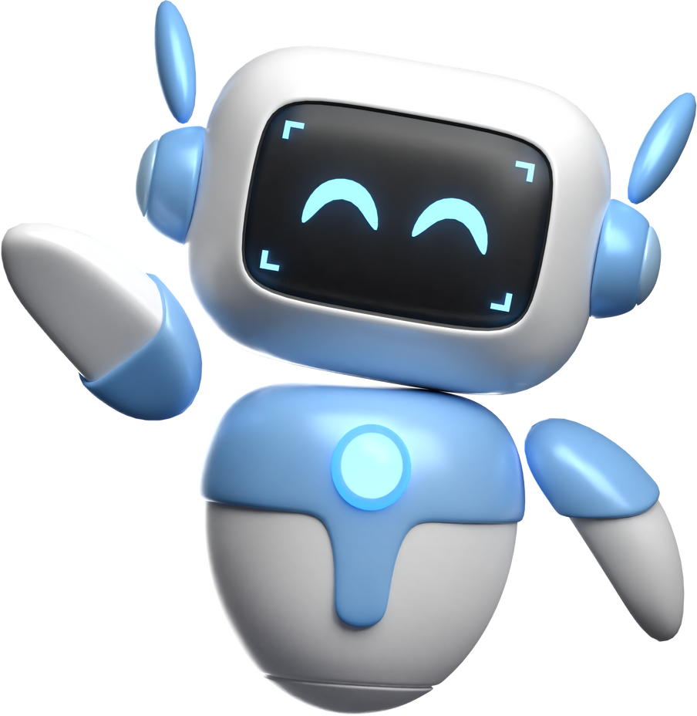
üretken yapay zeka
Üretken Yapay Zeka, metin, görüntü, ses ve sentetik veri dahil olmak üzere çeşitli içerik türleri üretebilen bir yapay zeka teknolojisi türüdür.
Notes:
Evet, üretken yapay zeka.. büyük bir kesime göre internetten bile hayatımıza daha çok etki edecek bir teknoloji.. Bu bir trend değil, hypedeğil biz insanlık tarihinin geçirdiği en büyük dönüşümün içerisindeyiz aslında şuanda..
Bugün dünyanın hemen her yerinde, teknoloji devlerinden araştırma kurumlarına kadar herkes üretken yapay zekaya odaklanmış durumda. Nasıl ki elektriği, interneti, akıllı telefonları artık hayatımızın her alanında kullanıyoruz, üretken yapay zeka da böyle olacak. Medeniyetimizin yeni işletim sistemi haline dönüşecek. Kısa sürede üretken yapay zekanın olmadığı bir hayat düşünemeyeceğiz.
Peki biraz nasıl doğdu ona bakalım.. Dediğim gibi çok tekniğe girmenin anlamı yok ama yüzeysel olarak bahsedelim.
İki yeni gelişme, üretken yapay zekanın ana akım haline gelmesinde kritik bir rol oynamıştır: transformermekanizmaları ve bunların mümkün kıldığı çığır açan dil modelleri. Transformerlar, büyük dil modellerinin (chatgpt'ninvs) temelinde yatan mimadiridir.
transformerlarçok kompleks bir derin öğrenme modelidir fakat size basitçe anlatmam gerekirse attentionadı verilen bir mekanizma üstüne kuruludur.
transformermimarisi, giriş verilerinin farklı bölümlerinin önemini tartmak için öz-dikkat mekanizmalarını kullanıyor. Bu, verilerdeki uzun vadeli bağımlılıkları ve karmaşık kalıpları yakalamasına olanak tanır.
Attention? -> İnsan beyni örneği..
Attention,transformermimarisinin temel unsurudur. Özünde attention, sinir ağının girdi verilerinin anlamlı bilgi içeren kısmına daha fazla dikkat etmesini ve girdinin geri kalanına daha az dikkat etmesini sağlayan bir mekanizmadır.
transformermodelinde kullanılan bir attentionmekanizmasıdır. Bu mekanizma bir girdi dizisindeki her bir öğenin diğer tüm öğelerle olan ilişkisini değerlendirmek ve bu ilişkilere dayanarak bir temsil oluşturmak için kullanılır. Böylece bir dizi içerisindeki ilişkiler yakalanmış olur. Burada örneğin chatgpt’ninilişkileri yakalaması ve bağlamı koruması!
Attentionmekanizması sayesinde transformerlartek tek cümleler yerine sayfalar, bölümler ve kitaplar boyunca kelimeler arasındaki bağlantıları takip etmesini sağladı.
Böylece ;
Büyük dil modelleri (LLM'ler) olarak adlandırılan, yani milyarlarca hatta trilyonlarca parametreye sahip modellerdeki hızlı ilerlemeler, üretici yapay zeka modellerinin ilgi çekici metinler yazabileceği, fotogerçekçi görüntüler çizebileceği yeni bir çağ açtı. Dahası, multimodal yapay zeka alanındaki yenilikler ekiplerin metin, grafik ve video dahil olmak üzere birden fazla medya türünde içerik üretmesine olanak tanıyor.

Slide 14


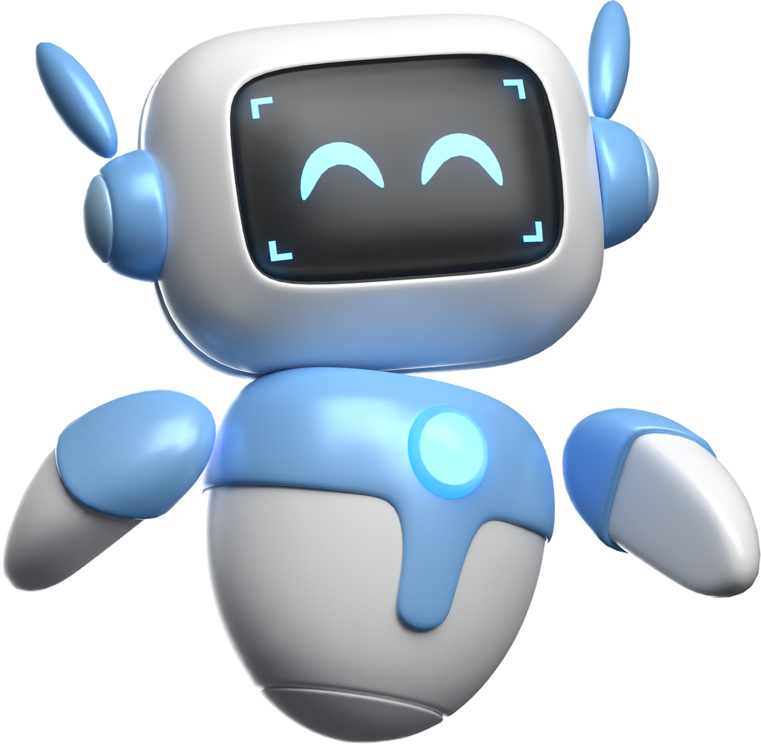
Large language models
LLM, büyük miktarlarda metin verisi üzerinde eğitilmiş, milyarlarca parametreye sahip makine öğrenimi modelleridir.
Notes:
Bu modeller, doğal dil işleme (NLP) görevlerinde insan dilinin karmaşıklığını ve anlamını modellemek için tasarlanmıştır.Büyük Dil Modelleri, metin örnekleri arasındaki bağlamı ve dilbilimsel yapıları öğrenerek, verilen bir metnin devamını üretebilir, soruları yanıtlayabilir, özetler çıkarabilir ve hatta belirli bir tarzda veya tonla yazabilir.
GPT-3, GPT – 4, Gemini vs. artık neredeyse her gün bir çok LLM yayınlanıyor. En son grok-1 Elon Musktarafından open sourceolarak yayınlandı. GPT-4.5 yolda geliyor vsvs.
Bu dil modellerinin parametre sayıları mevcut. 1B, 2.5B, 7B, 13B, 40B,70B diye gidiyor. Belli bir standardı yok.
Tabii bu noktada hangileri bizim işimize yarar, hangilerini problemlerimize uyarlayabiliriz. Bu iyi düşünülmesi gereken bir durum. Zaten genelde yayınlanan bu modeller Türkçe anlama ve üretebilme yeteneğine sahip değiller. Dolayısıyla bizim ve diğer Türk şirketlerinin Türkçe LLM konusunda ciddi çalışmaları var. Tabii hiçbir kurum sıfırdan bir dil modeli oluşturmuyor. Hali hazırda olan bir dil modelini alarak Türkçe ile besliyor. Çünkü şu durumda kaynak yetersizliğinden, maliyetinden ve geçirilecek zamandan dolayı bu mümkün değil. Bu yüzden her şirket LLAMA, Mistralvb. open sourcepaylaşılmış dil modellerini alıp fine-tuneediyor. Fine-tuningdediğimiz budur.
Görmüş olabilirsiniz Trendyol son dönemde LLM’leryayınlıyor. HavelsanMAINGPT tanıtımını gerçekleştirdi. Güvenliği üst düzeyde tutulmuş, on premçalışabilen bir ürün. ASELSAN, ASELGPT diye bir dil modeli eğiteceklerini duyurdu. Keza İşBankasıaynı şekilde çeşitli caselerdekullanmak için dil modeli geliştirdiğini duyurmuştu. Bizlere gelecek olursak yani intertech’ebizde bir Türkçe dil modeli geliştiriyoruz. İlk sonuçlarını aldık, başarılıyız. Türkçe bilmeyen bir modeli Türkçe promptlarıanlayıp Türkçe cevap verebilir hale getirdik. Yeterli mi geldiğimiz nokta tabii değil. Bu çalışmalarımızı ileriye taşıyabilmek için bizlere gereken kaynak / donanımdır. Bu yüzden de şirketimiz 24 tane H100 ekran kartı alıyor ki bu da 1 milyon dolara yakın yatırım demek arkadaşlar. Bu modeller ancak bu seviyedeki ekran kartları ile eğitilebiliyor. Biliyorsunuz META, LLAMA dil modellerini yayınlıyor en son LLAMA 2 paylaşıldı. Şuan aylardır LLAMA 3 eğitiliyor. 350 bin adet H100 kartlarını en son 600 bin adete çıkaracaklardı. Dil modellerini yapılan yatırımları düşünün. NVIDA Son dönemlerde piyasa değerini neredeyse 4 kat arttırdı. Çünkü kaynaklar aşırı önemli hale geldi. Google, AMAZON gibi şirketler kendi çiplerini üretmeyi düşünüyorlar çünkü şuan NVIDIA’yabağımlı haldeler diyebiliriz. AMD, NVIDIA’nınen büyük rakibi fakat biraz geri kaldı bu noktada. Ancak onun da işin içine girmesiyle gpufiyatları düşebilir.
Peki, bu LLM’lerieğitmekle bitiyor mu? Tabikihayır. Bunların canlıya alınması yani son kullanıcı tarafından kullanılır bir ürün haline gelmesi için çok detaylı testlerinin yapılması gerekir sonuçta bu dil modelleri kullanıcı ile doğrudan iletişime girecek, kullanıcıya hakaret edebilir (kargo örneği) veya kullanıcı ile etkileşime girmeyecek ancak şirket nezdinde çok önemli kararlar almamı sağlayacak çıktıları bana yanlış verecek. Bunların testlerini çok detaylı yapmak gerekiyor. Hatta duymuşsunuzdur bununla ilgili AB Yasası çıktı.Artıkyüksek riskli model üreten şirketler bunlar için bazı prosedürleri geçmeli, büyük testler yaparak onay almalılar.
Şu ara bir de large languagemodelsdenziyada small languagemodelsdeoldukça popüler. Şöyle düşünün bir largelanguagemodel fine-tuneettiniz veya hazırda olan bir modeli kullandınız mesela codellama70b (kod yazma görevleri için özelleştirilmiş bir model) bunu bir ürünün içerisinde çalıştırabilecek bir kaynağımız yok. Dolayısıyla şimdi dünya çapında bir çok dil modeli daha küçük parametre sayısı ile eğitilerek yayınlanmaya çalışılıyor ki hem daha az maliyet daha az enerji harcasın ve daha rahat kullanılabilsin diye. Şuan daha düşük parametreli bir model yüksek parametreli bir modelin yaptığı işi yapabiliyorsa daha düşük parametreli model tercih edilir. İleri de iyiddeniyiye modeller küçülerek daha yaygın ve herkesin kullanabileceği bir hal alacak.
Language Modeller tabii bu işin parlamasına sebep olan şeyler ancak son dönemde artık visionmodellerde hayatımızda. Visionmodeller görüntüden çıkarım yapabilen, görüntüyü yorumlayabilen modeller. Bir görüntüyü yorumlayabilir, bir görüntü içindeki nesneleri tespit edebilir, texttenresim / video üretebilir (SORA, MIDJOURNEY VB) Hatta öyle ki gpt-4 vision, gemini visiongibi modeller de mevcut. Artık multimodal modellerde bir trend yani hem görüntü hem de text ile çalışabilen modeller.

Slide 15
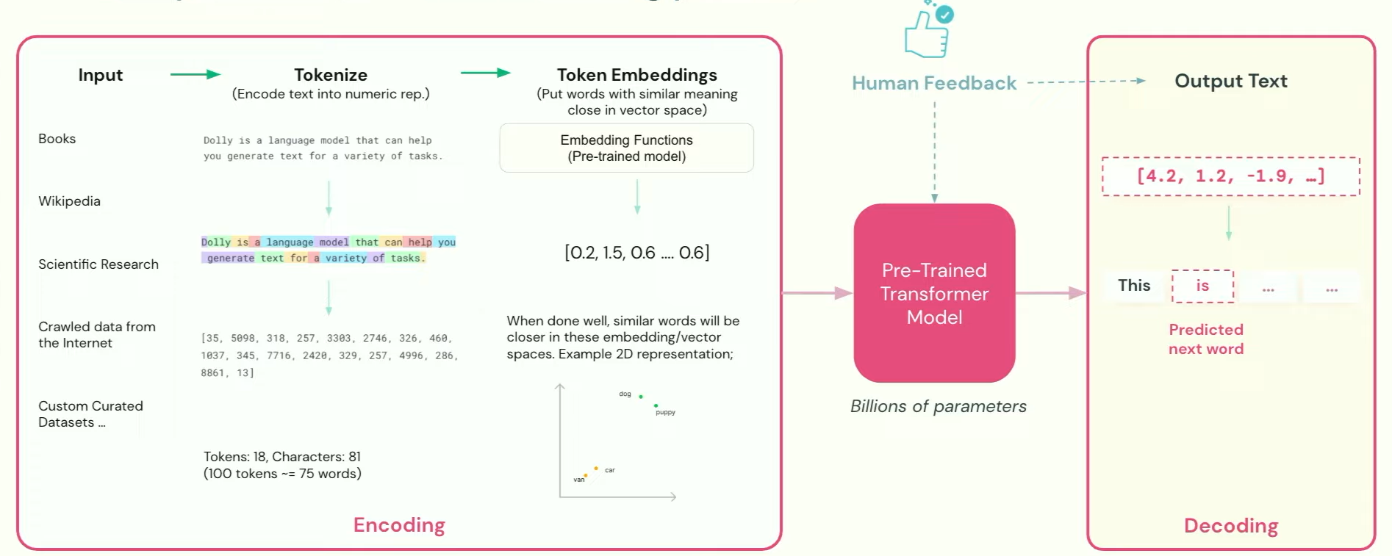
llm nasıl çalışır?
Notes:
Şimdi bir LLM nasıl çalışır bunu konuşalım.
Tokenizasyon: Kullanıcıdan gelen metin (prompt) önce tokenlereayrılır. Tokenler, modele girdi olarak verilebilecek en küçük metin birimleridir ve genellikle kelimeler, kelime öbekleri veya karakterler olabilir.
Embedding:Tokenler, modelin anlayabileceği sayısal vektörlere dönüştürülür.Bu vektörler, kelimelerin anlamlarını ve dil içerisindeki ilişkilerini yansıtan yoğun (dense) vektörlerdir.
TransformerMimarisi: GPT-3 ve GPT-4, transformermimarisine dayanır. Transformermimarisi, özellikle dikkat mekanizmaları (attentionmechanisms) kullanarak metnin bağlamını daha iyi anlamayı sağlar. Model, girdi olarak aldığı tokendizilerini işlerken, her bir tokenindiğer tokenlerleilişkisini dikkate alır ve bu şekilde metnin bağlamını çözümlemeye çalışır.
Özütlenmiş Bağlam (ContextualRepresentation): Her bir token, kendisinden önceki tokenlerinbağlamına göre bir temsil (representation) kazanır. Bu sayede model, metnin anlamını ve bağlamını koruyarak yanıt üretebilir.
Çıktı Üretme (Decoding): Modelin her adımda üreteceği bir sonraki tokeniçin olasılıklar hesaplanır. Model, olasılık dağılımına göre bir sonraki en olası tokeniseçer ve bunu çıktı dizisine ekler.
Otomatik Tamamlama: Model, kullanıcıdan gelen girdiye (prompt) bağlı olarak bir yanıt (çıktı) oluşturana kadar bu işlemi tekrar eder. Model, genellikle mantıklı ve bağlamla uyumlu bir metin üretmek için eğitilmiştir.
İnce Ayar ve Güvenlik Protokolleri: ChatGPTve GPT-4, sadece metin üretmekle kalmaz, aynı zamanda güvenli ve etik kullanım için de özel protokollerle donatılmıştır. Bu protokoller, modelin zarar verici, yanıltıcı veya yanlış bilgi üretmesini önlemek için geliştirilmiştir.

Slide 16
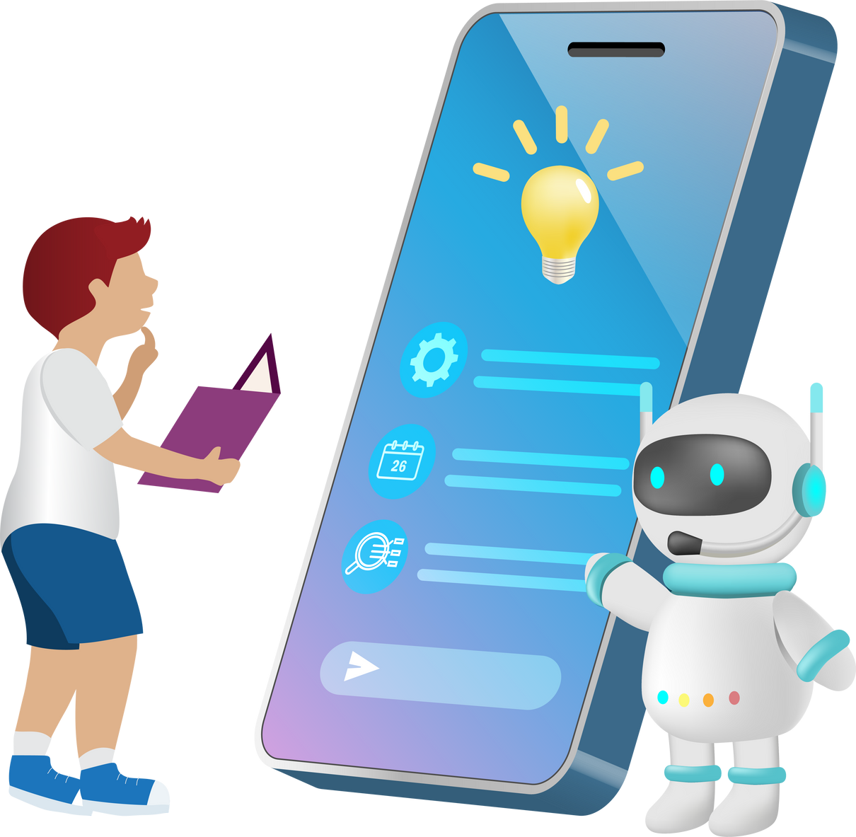
USE CASES
İçerik Oluşturma
Müşteri Hizmetleri
Doküman Analizi
Mühendislik / Kodlama / Analiz
Doküman ile Sohbet Uygulamaları
Tasarım
Kişiselleştirilmiş Hizmet
Ses Analizi
Notes:
Birçok sektörde farklı farklı kullanım alanları var. reklamcılıktan haberciliğe habercilikten inşaata inşaattan fintechtenperakendeye kadar.. THY, AKBANK, YAPIKREDİ, FORD, BOYNER, COCA COLA, TÜRKTELEKOM, TURKCELL..
Özellikle bizim intertecholarak bulunduğumuz sektör olan fintechteDanışmanlık şirketi McKinsey’in raporuna göre üretken yapay zekanın yalnızca bankacılık sektöründe yıllık 340 milyar dolara kadar değer sağlama potansiyeli bulunuyor. Özellikle finteksektörü üretken yapay zekanın en etkili olduğu alanlardan biri olarak işaret ediliyor.
Üretken Yapay Zeka’nınetkilemediği bölüm yok gibi. Intertech’tebir çok farklı iş alanında birçok iş yapış şeklini değiştirmeye başladı diyebiliriz. Örneğin artık bizler bir doküman yazarken insanlar nasıl anlar diye değil, LLM bunu nasıl anlar diye düşünür olduk. Örneğin, Mergen+ diye bir ürünümüz var. Siz bir soru sorduğunuz zaman hafızasındaki dokümanlardan ilgili cevabı bulup getiriyor. Bazen beni arıyorlar, ya işte doküman hazırlıyoruz da mergenen iyi nasıl anlar ona göre yazalım 😊Veya artık iş analistleri bir ürünün test senaryolarını yazarken kendileri çeşit çeşit onlarca test senaryosu yazmak yerine LLM’eyazdırır oldu.
BizlerIntertech’teekiplerin alan liderlerini topladık ve onların problemlerini, hali hazırda uğraştıkları caselerinasıl generativeaiile birlikte çözebiliriz, fikir alışverişlerinde bulunduk. Bir çalıştay gerçekleştirdik. Hayal güçlerini sınırlamamalarını söyledik. Defalarca farklı farklı ekipler ile toplantılar gerçekleşti, hala gerçekleşiyor ve generativeaiusecaseleriböylece şekilleniyor. Bu noktada önceliklendirilen projeler oluyor, hızlı çözüm sağlayabileceğimiz projeler oluyor vb.Şuankiimkanlar ile yapılamayacak projeler de oluyor tabii.
İçerik Oluşturma - Anadolu Ajansı , userstorykonusu, carefourFransa’da ChatGPTentegrasyonlu bir uygulama aracılığıyla, online alışverişlerde, satın alınan malzemelerle tarif oluşturulması ve ürün açıklamalarının yazılması ile müşteri deneyimini geliştirmeyi hedefliyor.
Doküman Analizi – Sınıflandırma, bilgi çıkartma vs– Intertech, standartlar
İK CV ANALİZİ
Doküman Soru - Cevap (ıntertech, akbank vs)
Kişiselleştirilmiş Hizmet
Kişiselleştirilmiş pazarlama stratejilerinde ve uygulamalarında üretken yapay zekâ, etkin bir şekilde geniş kitlelerin kullanımına olanak sağlayabilecek. Bu sayede perakendeciler, yüzlerce kişiye ulaşmasını hedefledikleri e-posta kampanyalarında, tüketicilerin geçmiş tercihlerini göz önünde bulundurarak mesajın kişiselleştirilmesini sağlayabilecek.
Örneğin, perakende şirketlerinden Walmart4; üretken yapay zekâ aracılığıyla, online alışveriş sırasında müşterilerinin geçmiş verilerine dayanarak kişiselleştirilmiş ürün önerilerinde bulunuyor. Şirket bu yöntemle, müşterilerinin alışveriş deneyimini geliştirerek satışlarını artırmayı hedefliyor.
Carrefour5 da “Hopla” isimli üretken yapay zekâ tabanlı alışveriş asistanı yardımıyla, müşterilerinin bütçelerine ve tercihlerine göre alışveriş sürecini kolaylaştırmayı ve müşteri deneyimini geliştirmeyi hedefliyor.
Levi’s13, yapay zekâ tabanlı modeller aracılığıyla, online alışverişler sırasında kişiselleştirmeyi ve çeşitliliği artırmayı hedefliyor. Şirket, bu uygulamayla ürünlerini farklı vücut tipi, yaş ve cinsiyetteki modeller aracılığıyla müşterilerine sunarak müşteri deneyimini geliştirmeyi planlıyor.
Müşteri hizmetleri - chatbotlar(iş bankası genel müdürü örneğin en büyük potansiyeli burada gördüğünü söylüyor..), siz müşteri hizmetleri ile konuşuyorsunuz bu esnada sizin söyledikleriniz bir taraftan dil modeline giderken sizin karşınızda konuştuğunuz müşteri hizmetlisine direkt olarak olası cevaplar dönüyor
Mühendislik/Kodlama/Analiz – fabric, copilot vs..
Tasarım- burada görsel yanına değinmek gerekiyor. japonyadainşaat, bizim karikatür için ekibe yazmamız 3 hafta demeleri ancak bizim 5 dk'da yapmamız vsişleri arçelikdizayn işleri için kullanıyor. ilk etapta midjourney'eörneğin kahve makinesi çizdiriyorlarmış ancak daha onların kültürüne uygun olmaları için bu modeli bir kere eğitmişler ve artık daha işe yarar daha onların istediği tarzda tasarımlar ortaya çıkmış. bir tasarımcının aklına gelmeyecek küçük detaylar ortaya çıkmaya başlamış.
Ses Analizi - Meta Seamlessteknolojisi anında çeviri, text tospeechveya speechtotext. böylece toplantıların özetlenmesi vs.
ÜRETİM- üretimde üretken yapay zeka algoritmaları, üretim programlarını optimize edebilir, prototipler tasarlayabilir ve hatta ekipman bakım ihtiyaçlarını tahmin ederek verimliliğin artmasına ve maliyet tasarrufuna yol açabilir.
bir gıda şirketini ziyaret ediyor bir yönetici ve burada tamamen yapay zekanın tarifini formulünüoluşturduğu bir içeceği tadıyor. yorumu ise şu hayatımda hiç böylesini görmedimm. bildiğiniz gıda keşfi var burada. Girişte olabilir

Slide 17

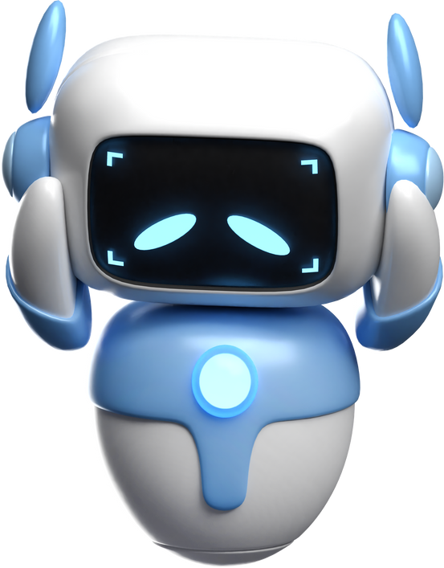

OLASI ZORLUKLAR
Belirsizlik
Etik hususlar
Sınırlı model bilgisi
Değerlendirme ve ölçümler
Önyargı
Uç durumların ele alınması
Modelin öngörülemezliği
Kaynak yetersizliği
Uzunluk ve ayrıntı
Notes:
Belirsizlik:Açık ve net yönlendirmeler oluşturmak zordur. Bir istem belirsiz veya açık uçluysa yapay zeka, mühendisin amaçladığı gibi olmayan yanıtlar üretebilir.
Sınırlı model bilgisi: Dil modellerinde bir bilgi kesintisi vardır ve bu noktadan sonra ortaya çıkan yeni bilgi veya olaylar model tarafından bilinmez. Bu, güncel olmayan veya eksik yanıtlara yol açabilir. İstem mühendislerinin, etkili istemler geliştirebilmek için yapay zeka modelinin iç işleyişini, güçlü ve zayıf yönlerini derinlemesine anlaması gerekir. Bu, sürekli öğrenmeyi ve yapay zekadaki en son araştırma ve gelişmelerden haberdar olmayı gerektirir.
Önyargı:Yapay zeka modelleri yanlışlıkla eğitim verilerinden önyargıları öğrenebilir. kullanırken ön yargılı cevaplar alabiliriz yani. şuan örnek chatgptamerikanön yargısına sahip. kültürel, ırksal, cinsiyete dayalı veya başka türlü eğer ki bu noktada biz türkçellmgeliştiremezsek ilerleyen dönemde üyztoollarıiyiden iyiye internet gibi hayatımıza girdiğinde nesillerimiz bu önyargılarla hayata başlayabilir. o kadar hacimli veri içerisinde önyargıların belirlenmesi ve düzeltilmesi çok zordur.
Modelin öngörülemezliği: Yapay zeka modelleri bazen beklenmedik veya konu dışı yanıtlar üretebilir; bu da belirli sonuçlar arayan hızlı mühendisler için sinir bozucu olabilir.
Uzunluk ve ayrıntı: Kısalık ve kapsamlılık arasında doğru dengeyi kurmak zor olabilir. Kullanıcıların bunaltılmasını önlemek için bir istemin kısa ve öz olması gerekebilir, ancak aynı zamanda yapay zekayı istenen yanıta yönlendirecek kadar ayrıntılı olması da gerekebilir.
EN SON BAHSET SONRA GÖRÜNTÜYÜ AÇ.Etikhususlar: yapay zeka tarafından oluşturulan içeriği çevreleyen gizlilik endişeleri, yanlış bilgilendirme ve manipülasyon gibi potansiyel etik sorunlara karşı dikkatli olmaları gerekir. deepfake, 25 milyon dolar bir banka çalışanının vermesi vs.. bunun çözümü olarak Tespit Algoritmaları ve filigran ekleme gibi şeylere çalışılıyor
işte ünlülerin seslerini alıyorlar şarkı söylettiriyorlar vs. Araştırmacılar, altı saat içinde 40.000 yeni potansiyel kimyasal silah önermek için yapay zekayı kullandı . Kötü bir aktörün benzer bir şey yapması durumunda başkalarını zarar görme potansiyeli konusunda uyarmak için bulgularını paylaştılar. araştırmacılar aşı bulmak için yapay zekayı kullanıyordu ancak bunun yerine virüs yaratabileceklerini fark ettiler.
Değerlendirme ve ölçümler: İstemlerin kalitesini ve yapay zekanın yanıtlarını değerlendirmek için nesnel ölçümler oluşturmak zor olabilir. Mühendisler performansı değerlendirirken uygunluk, tutarlılık ve bilgilendiricilik gibi faktörleri dengelemelidir.
Uç durumların ele alınması: Hızlı mühendislerin yapay zeka tarafından oluşturulan uygunsuz veya zararlı içeriğe yol açabilecek uç durumları dikkate alması ve ele alması önemlidir. Bu, hem yapay zeka modelinin hem de belirli istemlerle ilişkili potansiyel risklerin derinlemesine anlaşılmasını gerektirir.
kaynak yetersizliği - gpuve elektrik. tükettiği enerji çok fazla. bu ne kadar sürdürülebilir? Bu kısıttan ve ihtiyaçtan dolayı da zaten bahsettik nvidia’nınhisseleri sürekli artıyor.

Slide 18
UYGULAMA
Notes:
Copilot
huggingface

Slide 19

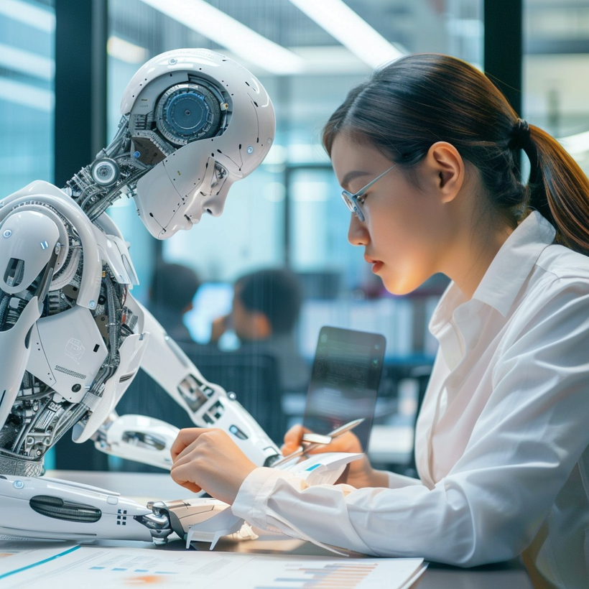
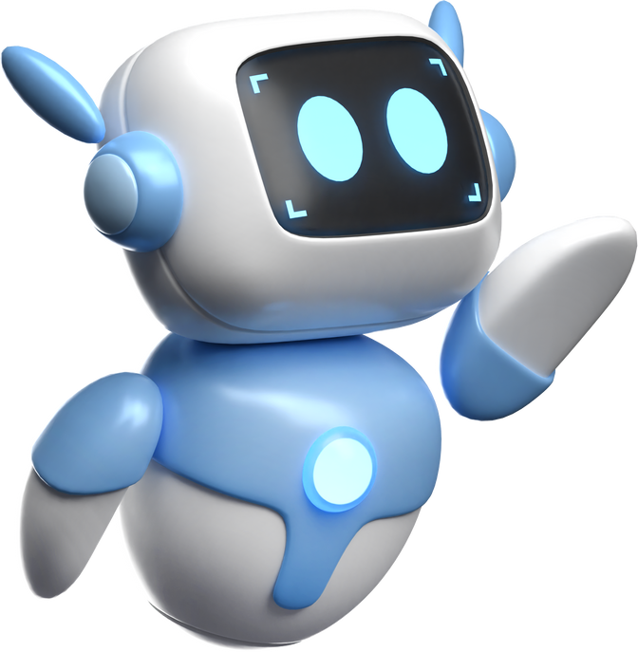
Geleceğe nasıl bakmalıyız?
Notes:
Biz bu işin neresinde yer almalıyız? Geleceğe nasıl bakmalıyız?
Forbes’a göre, üretken yapay zekâ pazarının 2028’e kadar %32,2 ile 54 milyar USD büyüklüğe ulaşması bekleniyor. gelecek 10 yılda yapay zekânın küresel gayri safi yurtiçi hasılaya 7 trilyon dolarlık bir katkı sağlaması öngörülüyor.
Forbes Advisor anketine göre insanların %77'si yapay zekanın yakın gelecekte iş kayıplarına yol açabileceğinden endişe duyuyor. McKinsey'e göre ise “Yapay Zeka” geliştikçe, dünya genelinde 400 milyon işçiyi yerinden edebileceği ön görülüyor.
Tabii Her gelişen devrim niteliğinde teknoloji aslında bazı meslek gruplarını ortadan kaldırırken yeni dallar da ortaya çıkarıyor. Örnek promptengineering, yapay zeka etik uzmanı, yapay zeka operatörlüğü vb.
Bunlardan en öne çıkanı hiç şüphesiz promptengineering.Promptengineeringdediğimiz kavram üretken modellerde, istenen çıktıları oluşturmak amacıyla yapay zeka modellerini yönlendirmek için etkili istemler oluşturmaktır. Şöyle düşünün bir ürününüz var. Ve bu ürünün içerisine chatgptentegre etmek istiyorsunuz. Bu chatgpt’yiolduğu gibi ürün içerisine koyarsanızürünün amacı dışına çıkabilir yapısı itibariyle bu bir üretken model, sallamasyonlaraaçık halüsinasyona açık. Tam bu noktada promptengineerdevreye girer ve ayarlayacağı promptlarile chatgpt’yipromptlarıile sadece içerisine entegre edilen ürünün ihtiyacı doğrultusunda kullanılmasını sağlar.
Örneğin biz bir proje için bu systempromptunuherhalde 20-25 kere optimize ettik amacımıza uygun hale gelmesi için. Çünkü ancak bu yolla istediğimiz formatta bir çıktıyı elde edebildik.
Toparlarsak aslında şu ara en çok aldığım sorulardan biri işsiz mi kalacağız? Tıp mı okusam, bölüm mü değiştirsem vs vs. aslında bu korkular yerine Üretken yapay zeka ile uyum sağlayacak, öğrenecek ve gelişecek donanıma sahip bir iş gücü açısından kendimizi yetiştirmeliyiz. Teknolojinin insanı güçlendirmek için bir araç olarak hizmet ettiği bir gelecek işte o zaman olur. yeni çıkan toollaraayak uydurabilmeliyiz.. işimize veya hayatımıza nasıl entegre ederiz bunu düşünmeliyiz..
yeni teknolojilere adapte oldukça yeni fırsatlar hep olacak. Ancak gelişmeleri takip etmezsek bu üretken yapay zekaya kendimizi adapte edemezsek sonumuz zamanında internet devrimini yakalayamayan şirketlerden hallice olabilir.
Şirketlerin şu an gelecek için aldığı aksiyonlar ise çalışanlarını işten çıkarmak yerine buaitoollarınıbir yardımcı asistan gibi çalışanlarının kullanmasını sağlayarak zamandan tasarrufu sağlamak, verimliliği arttırmak gibi süreçlere ayak uydurmak. Örneğin biz şirkette Copilot kullanıyoruz. Copilot gpt-4 tabanlı bir kod yazma asistanı. Şirket özellikle CEO’muz Copilot kullanmaya bizleri teşvik ediyor hatta her ay sonunda en çok copilot kullanan kişi para ödülü alıyor arkadaşlar. Kullanmayanların sonunun iyi olmadığı konuşuluyor çünkü artık sistem belli, şirketlerin beklediği bekli. Yapay zeka araçlarından destek alacaksın, bu aiaraçlarını kullanan çalışan hangi daldan olursa olsun ister geliştirici ister networkcüister güvenlikçi ister ise bizler gibi yapay zeka araştırmacısı, kim olursa olsun bu araçları kullanan, kullanmayı bilen bu araçlarla iş birliği yapabilen kişiler bir adım önde. Dolayısıyla gelecek için bizler geleneksel yazılım dillerini öğrenmeye efor harcamaktansa ağırlıklı olarak STRATEJİK DÜŞÜNME PROBLEM ÇÖZEN KİŞİ PROAKTİF OLAN O KİŞİ OLMALIYIZ. Yazılım mühendisi olmak veya AI araştırmacısı olmak demek kod yazıp bırakmak demek değildir. Bizlerden beklenen bir süreci yönetmek ve bu süreci yönetmek için insana ihtiyaç var. BU TOOLLARI YÖNETEN KİŞİ OLMALIYIZ.
Eskiden AI sadece AI işi ile uğraşanların odağındaydı şimdi ise bütün ekiplerin odağında. Dolayısıyla hangi bölümü okursak okuyalım bu işlerin içerisinde olmalı, alanımızda kullanılan araç ne ise ona kendimizi adapte etmeliyiz.

Slide 20
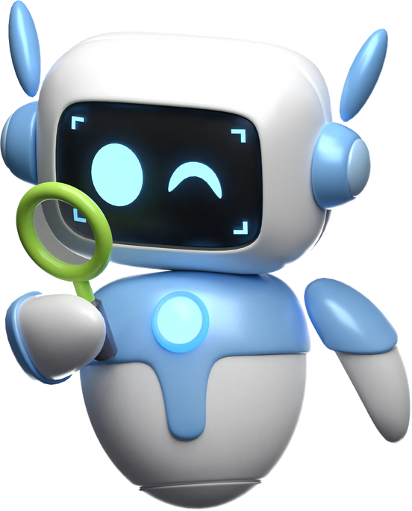
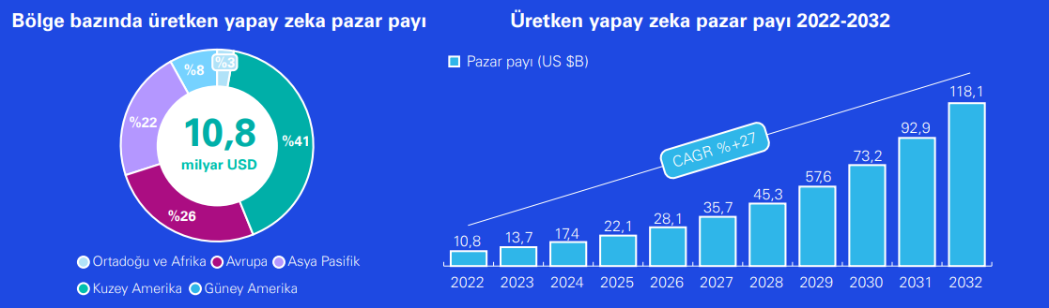
Notes:
Biz bu işin neresinde yer almalıyız? Geleceğe nasıl bakmalıyız?
Forbes’a göre, üretken yapay zekâ pazarının 2028’e kadar %32,2 ile 54 milyar USD büyüklüğe ulaşması bekleniyor. gelecek 10 yılda yapay zekânın küresel gayri safi yurtiçi hasılaya 7 trilyon dolarlık bir katkı sağlaması öngörülüyor.
Forbes Advisor anketine göre insanların %77'si yapay zekanın yakın gelecekte iş kayıplarına yol açabileceğinden endişe duyuyor. McKinsey'e göre ise “Yapay Zeka” geliştikçe, dünya genelinde 400 milyon işçiyi yerinden edebileceği ön görülüyor.
Tabii Her gelişen devrim niteliğinde teknoloji aslında bazı meslek gruplarını ortadan kaldırırken yeni dallar da ortaya çıkarıyor. Örnek promptengineering, yapay zeka etik uzmanı, yapay zeka operatörlüğü vb.
Bunlardan en öne çıkanı hiç şüphesiz promptengineering.Promptengineeringdediğimiz kavram üretken modellerde, istenen çıktıları oluşturmak amacıyla yapay zeka modellerini yönlendirmek için etkili istemler oluşturmaktır. Şöyle düşünün bir ürününüz var. Ve bu ürünün içerisine chatgptentegre etmek istiyorsunuz. Bu chatgpt’yiolduğu gibi ürün içerisine koyarsanızürünün amacı dışına çıkabilir yapısı itibariyle bu bir üretken model, sallamasyonlaraaçık halüsinasyona açık. Tam bu noktada promptengineerdevreye girer ve ayarlayacağı promptlarile chatgpt’yipromptlarıile sadece içerisine entegre edilen ürünün ihtiyacı doğrultusunda kullanılmasını sağlar.
Örneğin biz bir proje için bu systempromptunuherhalde 20-25 kere optimize ettik amacımıza uygun hale gelmesi için. Çünkü ancak bu yolla istediğimiz formatta bir çıktıyı elde edebildik.
Toparlarsak aslında şu ara en çok aldığım sorulardan biri işsiz mi kalacağız? Tıp mı okusam, bölüm mü değiştirsem vs vs. aslında bu korkular yerine Üretken yapay zeka ile uyum sağlayacak, öğrenecek ve gelişecek donanıma sahip bir iş gücü açısından kendimizi yetiştirmeliyiz. Teknolojinin insanı güçlendirmek için bir araç olarak hizmet ettiği bir gelecek işte o zaman olur. yeni çıkan toollaraayak uydurabilmeliyiz.. işimize veya hayatımıza nasıl entegre ederiz bunu düşünmeliyiz..
yeni teknolojilere adapte oldukça yeni fırsatlar hep olacak. Ancak gelişmeleri takip etmezsek bu üretken yapay zekaya kendimizi adapte edemezsek sonumuz zamanında internet devrimini yakalayamayan şirketlerden hallice olabilir.
Şirketlerin şu an gelecek için aldığı aksiyonlar ise çalışanlarını işten çıkarmak yerine buaitoollarınıbir yardımcı asistan gibi çalışanlarının kullanmasını sağlayarak zamandan tasarrufu sağlamak, verimliliği arttırmak gibi süreçlere ayak uydurmak. Örneğin biz şirkette Copilot kullanıyoruz. Copilot gpt-4 tabanlı bir kod yazma asistanı. Şirket özellikle CEO’muz Copilot kullanmaya bizleri teşvik ediyor hatta her ay sonunda en çok copilot kullanan kişi para ödülü alıyor arkadaşlar. Kullanmayanların sonunun iyi olmadığı konuşuluyor çünkü artık sistem belli, şirketlerin beklediği bekli. Yapay zeka araçlarından destek alacaksın, bu aiaraçlarını kullanan çalışan hangi daldan olursa olsun ister geliştirici ister networkcüister güvenlikçi ister ise bizler gibi yapay zeka araştırmacısı, kim olursa olsun bu araçları kullanan, kullanmayı bilen bu araçlarla iş birliği yapabilen kişiler bir adım önde. Dolayısıyla gelecek için bizler geleneksel yazılım dillerini öğrenmeye efor harcamaktansa ağırlıklı olarak STRATEJİK DÜŞÜNME PROBLEM ÇÖZEN KİŞİ PROAKTİF OLAN O KİŞİ OLMALIYIZ. Yazılım mühendisi olmak veya AI araştırmacısı olmak demek kod yazıp bırakmak demek değildir. Bizlerden beklenen bir süreci yönetmek ve bu süreci yönetmek için insana ihtiyaç var. BU TOOLLARI YÖNETEN KİŞİ OLMALIYIZ.
Eskiden AI sadece AI işi ile uğraşanların odağındaydı şimdi ise bütün ekiplerin odağında. Dolayısıyla hangi bölümü okursak okuyalım bu işlerin içerisinde olmalı, alanımızda kullanılan araç ne ise ona kendimizi adapte etmeliyiz.

Slide 21
DİNLEDİĞİNİZ İÇİN TEŞEKKÜRLER

